Slide 1
『融客月报』
—— 二级市场（2018年3月）

Slide 2
宏观
宏观经济指标有所缩紧
市场
3月下旬市场波动较大
展望
预计A股市场短期将以调整为主
业务
融客主要业务介绍

Slide 3
CPI、PPI
3月CPI同比上涨2.1%，较上月
3月PPI同比上涨3.1%，较上月
0.8%
0.6%

Slide 4
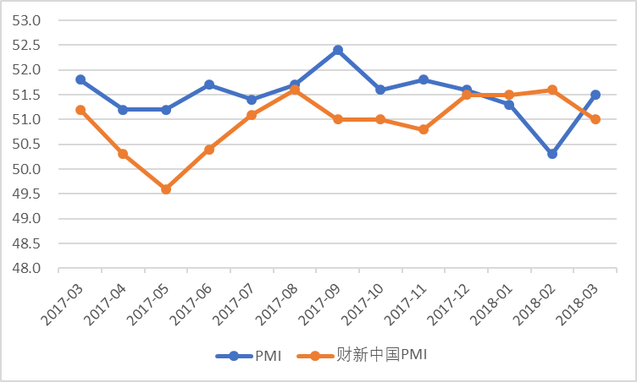
PMI
3月制造业PMI为51.5，较上月
财新中国PMI为51.0，较上月
1.2
0.6

Slide 5
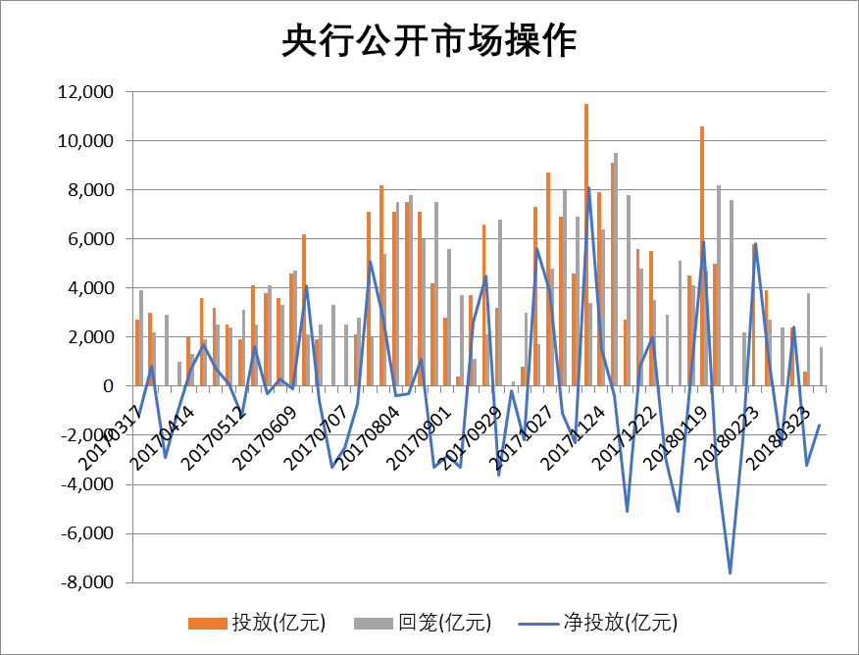
央行公开市场操作
3月，央行累计
净回笼3625亿元
资金紧势大幅升级可能性不大，跨季后资金面将回暖。
一季度累计
净回笼5645亿元

Slide 6
市场概况
市场
上证综指
深证成指
2.78%
0.37%
中小板指
创业板指
0.45%
8.37%
目前市场仍处于空头趋势之中，兼之贸易战短期仍不见缓和，后市风险较大，投资者可适当进行逢高减仓。

Slide 7
股指期货
3月上旬
高位震荡
3月下旬
明显回落

Slide 8
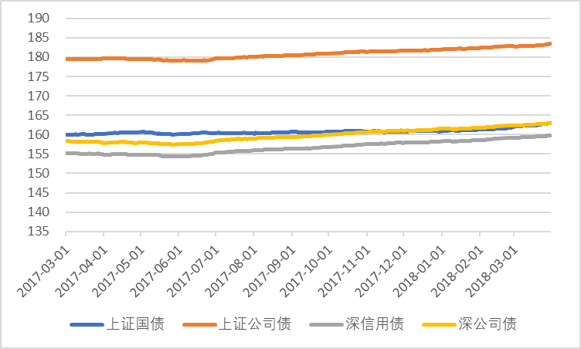
债市指数
上证国债
上证公司债
0.57%
0.26%
深信用债
深公司债
0.33%
债市的上涨主要集中于3月下半月，主要受到中美贸易战引发避险情绪等因素的影响。
0.33%

Slide 9
沪深市值统计
沪市
37.15万亿
深市
23.54万亿
3月，沪深两市总市值近
60.68万亿
较2月
0.67%

Slide 10
全市场解禁规模
3月市场解禁市值3055.98亿元

Slide 11
大宗交易统计及折价率
3月大宗市场
总成交额
390.83亿元
较上月
142.96亿元
3月大宗市场
平均折价率
4.84%
较上月
0.01%

Slide 12
融资融券余额
3月，沪深两融余额10010.09亿元
较上月底
0.56%

Slide 13
本月两市市值前十
沪市 | 市值（亿） | 深市 | 市值（亿）
601398.SH工商银行 | 21,112.76 | 002415.SZ海康威视 | 3,810.86
601939.SH建设银行 | 16,313.25 | 000002.SZ万科A | 3,615.43
601857.SH中国石油 | 13,284.60 | 000333.SZ美的集团 | 3,585.59
601288.SH农业银行 | 12,599.11 | 000651.SZ格力电器 | 2,821.38
601318.SH中国平安 | 11,850.09 | 000858.SZ五粮液 | 2,519.00
601988.SH中国银行 | 11,118.49 | 002352.SZ顺丰控股 | 2,191.34
600519.SH贵州茅台 | 8,587.62 | 000001.SZ平安银行 | 1,871.57
600028.SH中国石化 | 7,604.58 | 000725.SZ京东方A | 1,834.85
600036.SH招商银行 | 7,186.89 | 001979.SZ招商蛇口 | 1,723.09
601628.SH中国人寿 | 6,582.70 | 002304.SZ洋河股份 | 1,627.40

Slide 14
本月涨幅居前个股(去除发行不足一年新股)
证券代码 | 证券简称 | 月涨幅（%） | 总市值（亿元） | 行业
002208.SZ | 合肥城建 | 104.5455 | 57.618 | 房地产业
002137.SZ | 麦达数字 | 104.1806 | 70.7379 | 信息传输、软件和信息技术服务业
002184.SZ | 海得控制 | 90.8726 | 46.2007 | 制造业
300598.SZ | 诚迈科技 | 89.9632 | 33.008 | 信息传输、软件和信息技术服务业
300390.SZ | 天华超净 | 79.1118 | 37.5212 | 制造业
000151.SZ | 中成股份 | 67.7998 | 52.5956 | 批发和零售业
300477.SZ | 合纵科技 | 66.2417 | 105.4419 | 制造业
000555.SZ | 神州信息 | 63.215 | 159.4479 | 信息传输、软件和信息技术服务业
600962.SH | 国投中鲁 | 56.9697 | 33.9562 | 制造业
000532.SZ | 华金资本 | 52.0505 | 49.8448 | 综合

Slide 15
本月涨幅居前个股
合肥城建（002208.SZ）：合肥城建发展股份有限公司是安徽省第一家房地产上市公司。位列中国房地产上市公司综合实力百强，中国房地产开发企业200强，中国房地产开发企业运营效率10强和首届中国责任地产百强企业。合肥城建参股里巴巴子公司蚂蚁金服，在独角兽概念炒作的推动下，公司月涨幅104.55%。
麦达数字（002137.SZ）：深圳市麦达数字股份有限公司是国内电子制造服务行业首家上市公司。公司参股企业电明科技于2015年12月挂牌新三板，公司控股子公司汇大光电于2016年2月挂牌新三板。目前，麦达数字已和小米生态圈之一的飞米达成业务合作，在小米+独角兽概念的推动下，公司自3月5日起连续5个涨停板，3月累计涨幅104.18%。

Slide 16
本月跌幅居前个股
证券代码 | 上市公司 | 月跌幅% | 总市值（亿元） | 行业
600634.SH | 富控互动 | -46.3955 | 59.9337 | 信息传输、软件和信息技术服务业
000509.SZ | 华塑控股 | -37.0915 | 31.7811 | 制造业
601700.SH | 风范股份 | -35.9853 | 59.268 | 制造业
002512.SZ | 达华智能 | -34.4217 | 129.8033 | 制造业
002509.SZ | 天广中茂 | -34.3634 | 132.3514 | 制造业
000693.SZ | *ST华泽 | -33.6 | 45.1098 | 采矿业
300278.SZ | 华昌达 | -31.7757 | 63.6611 | 制造业
600179.SH | 安通控股 | -29.6774 | 173.658 | 交通运输、仓储和邮政业
002427.SZ | ST尤夫 | -26.4737 | 81.9402 | 制造业
000932.SZ | 华菱钢铁 | -26.3875 | 227.9831 | 制造业

Slide 17




主要券商观点
中美贸易战升级，叠加流动性趋紧预期，短期内投资者避险情绪高企，建议投资者保持定力，等待坑底战役平息再稳健布局。
贸易摩擦的影响只是阶段性和局部的，决定增长和市场方向主要还是国内的因素，从中线来看，对市场前景不宜过度悲观。
贸易战未来将大概率在中美沟通下达成一致，最终征收影响或缩小。但在此过程中，需警惕美股在货币政策边际快于经济复苏边际之中，贸易战催化下股市去泡沫对 A 股的波及影响。
我们对整个二季度的市场判断是“余波未平，弱势市场”，但4月在经济和业绩上验证了一些积极变化，4月市场仍将维持高热度。
Notes:
17

Slide 18
宏观经济数据解读
统计局公布中国3月制造业PMI为51.5，预期50.5，较2月上涨1.2个百分点，连续20个月站在枯荣线上方，制造业呈现稳中有升的发展态势。而财新中国制造业PMI为51.0，较2月下滑0.6个百分点，为近四个月最低点，表现出制造业整体运行状况虽然进一步改善，但改善幅度仅算轻微。
3月CPI同比上涨2.1%，环比下降1.1%,主要受到“节日因素”消退影响：食品价格节后回落较多、节后集中出行减少、国内成品油价调整、节后租房需求增加。一季度CPI总水平比去年同期上涨2.1%。PPI同比上涨3.1%，环比下降0.2%。燃气生产和供应业、化学原料和化学制品制造业降幅扩大。一季度PPI同比上涨3.7%。

Slide 19
展望
3月市场分化明显，上证综指3月收报3168.90点，跌幅2.78%，深证成指收报10868.66点，微涨0.37%，中小板指收报7443.59点，跌幅0.45%，主要是受到中美贸易战等因素的影响。与之相比，创业板指涨幅明显，3月收报1900.48点，累计上涨8,37%，创下近两年来最大涨幅，主要是受到独角兽概念炒作以及创业板指相对估值较低的影响。但创业板整体的业绩增速水平下降，且4月份处于创业板一季报发布的业绩排雷期，短期上升空间有限。进入4月，中美贸易战持续发酵，各指数继续下挫，沪指呈现空头趋势，市场风险较大，预计在相关预期明朗前A股市场将以调整和夯实阶段性底部为主。

Slide 20
Pre-IPO财务顾问及财务投资
我们的财务顾问团队依托自身专业背景及资源整合优势，根据客户需要，站在客户的角度为客户的投融资、资本运作、资产及债务重组、财务管理、发展战略等活动提供的咨询、分析、方案设计等服务。包括的项目有：投资顾问、融资顾问、资本运作顾问、资产管理与债务管理顾问、企业战略咨询顾问、企业常年财务顾问等。
我们的投资团队依托自身专业背景和独特判断，根据行业发展和市场趋势，对目标企业和目标项目，进行各种形式的专业投资。财务投资包括：股权投资、固定收益投资等。
Notes:
20

Slide 21
Post-IPO财务顾问及财务投资
上市对于企业和股东仅是发展的一个里程碑，对接资本市场后，企业和股东需要适应更高的监管要求、更完善的公司治理、更复杂的资本运作。我们针对此类需求，整合了服务资源，将财务顾问和财务投资作为载体，致力为客户提供定制化的市值管理服务。
我们的财务顾问团队依托自身专业背景及资源整合优势，根据上市公司及其股东的需要，提供投融资、资本运作、资产及债务重组、财务管理、发展战略等活动提供的咨询、分析、方案设计等服务。包括的服务有：上市公司再融资、股权激励、并购、股权融资、市值维护、战略投资等。
我们的投资团队依托自身专业背景和独特判断，根据市值管理的各项需求，设计投资结构，进行各种形式的市值管理投资。包括：并购投资、再融资投资、战略投资、固定收益投资等。
Notes:
21

Slide 22
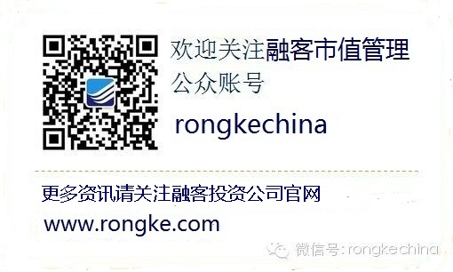
联系我们
编制人：高亦清
联系人：闫英杰
公司地址：上海市东湖路70号东湖宾馆3号楼3楼
公司电话：8621—54668032—602
公司传真：8621—54669508
网址：http://www.rongke.com

